Slide 1

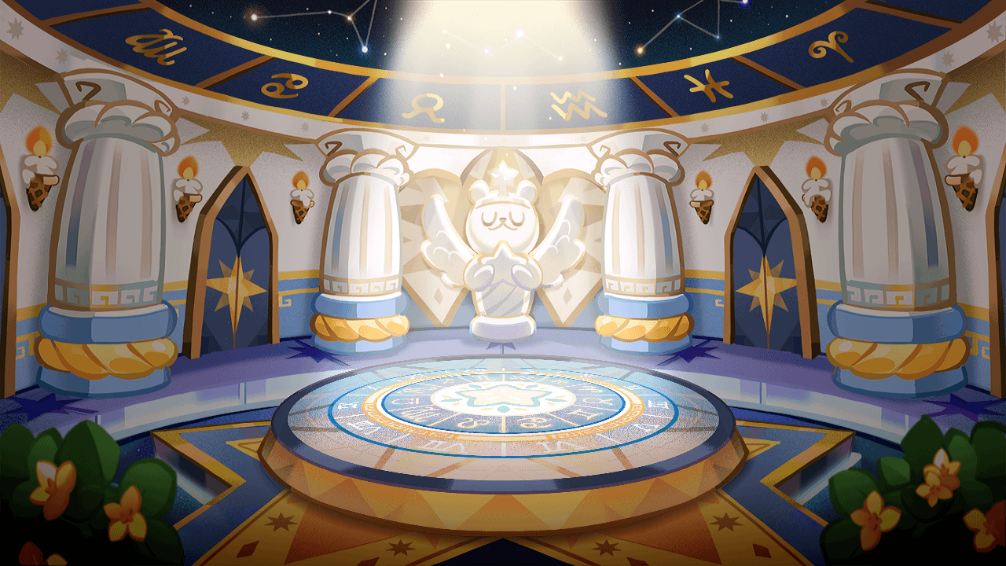
일시정지

Slide 2

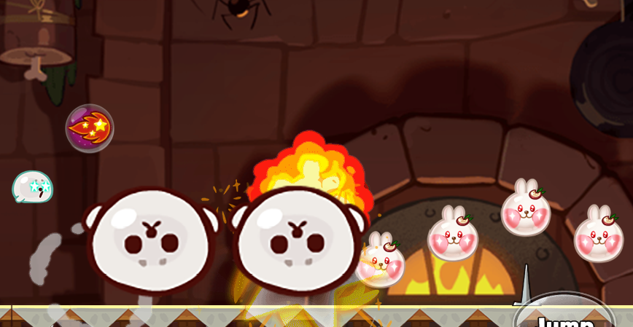


^
펫 선택
하프물범
SKILL
13초마다 왕 하프물범 2마리를 소환합니다.
왕 하프물범은
5초간 구르며, 앞에 있는
장애물을 파괴하고, 젤리를 대신 획득한 후 사라집니다.
이 때, 점수의 2배 획득!
선택

Slide 3
으앙 쥬금
무적

